Slide 1


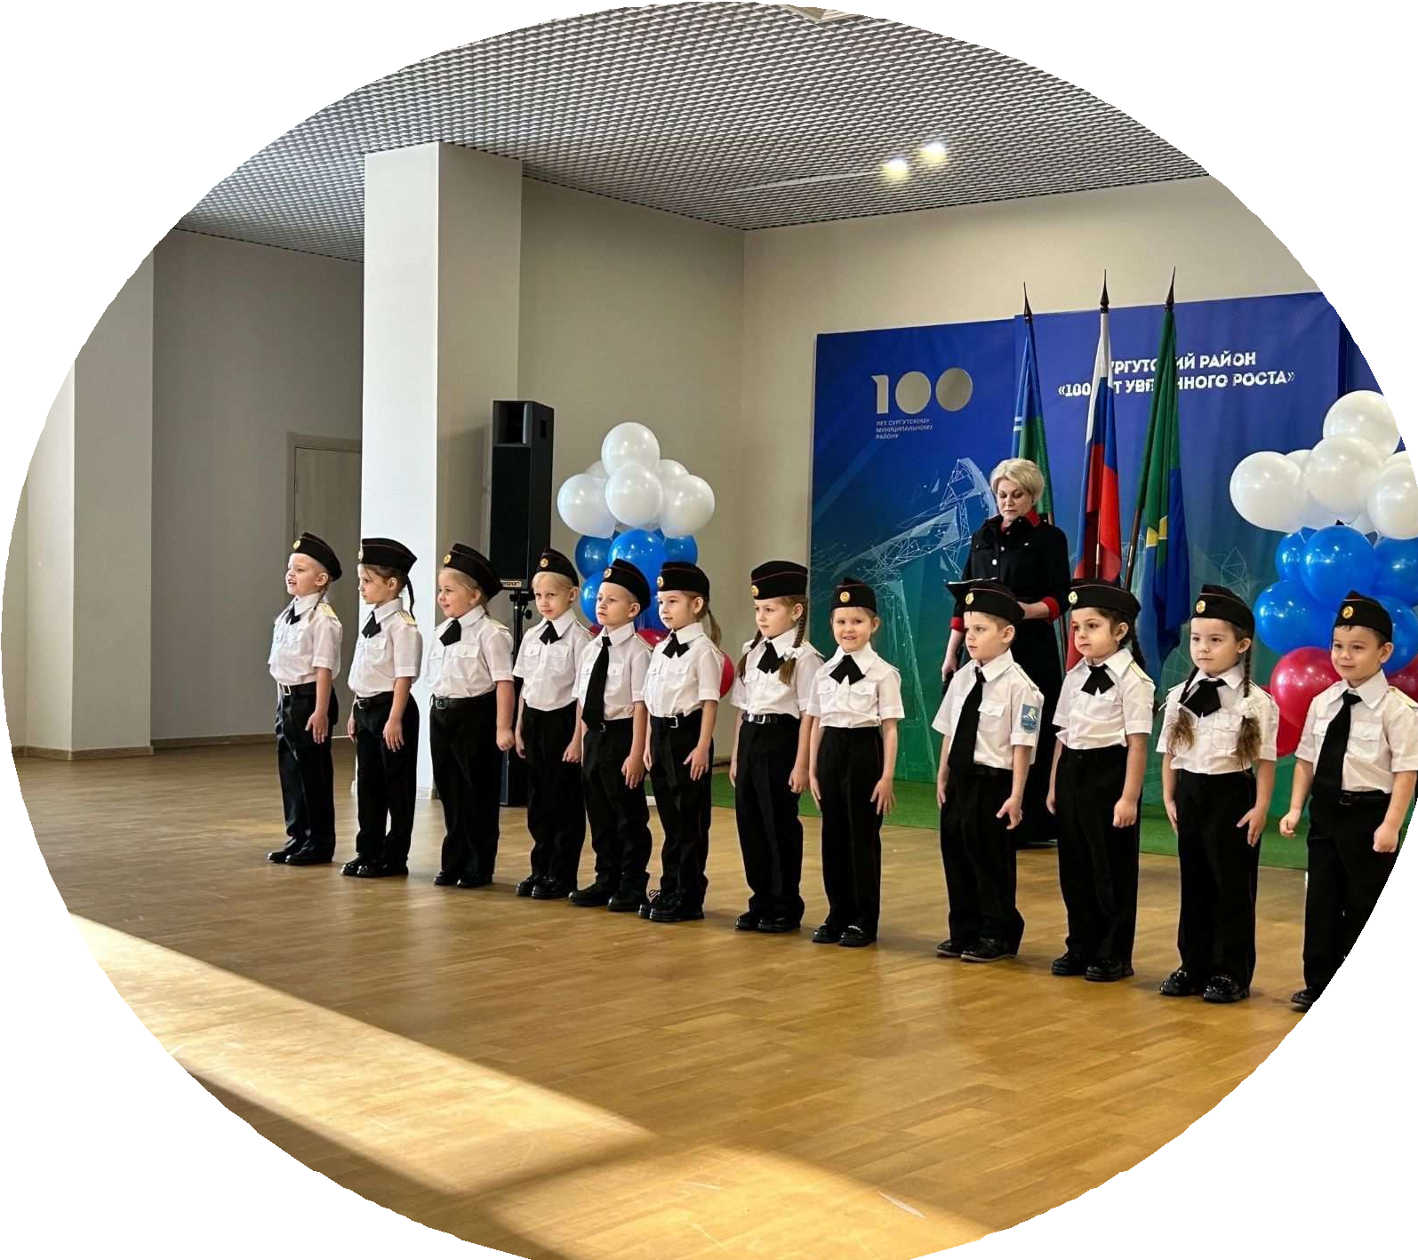
ГРАЖДАСКО-ПАТРИОТИЧЕСКОЕ ВОСПИТАНИЕ:
РОЛЬ И ЭФФЕКТИВНОСТЬ КОМАНДНОЙ РАБОТЫ ПЕДАГОГОВ И РОДИТЕЛЕЙ
Реализация проекта по гражданско-патриотическому воспитанию «Юный кадет» для детей старшего дошкольного возраста
МБДОУ д/с «Теремок» (пгт. Белый Яр)

Slide 2



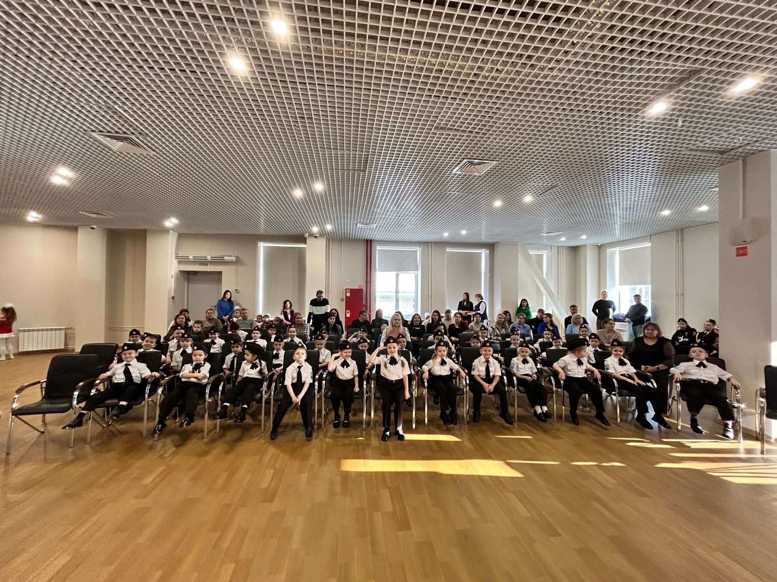

2023 год
В традиционном русском понимании слово «кадет» трактуется намного шире – это не чин, не звание, а состояние души, воспитанной на лучших традициях героической истории нашего Отечества
ИННОВАЦИЯ

Slide 3



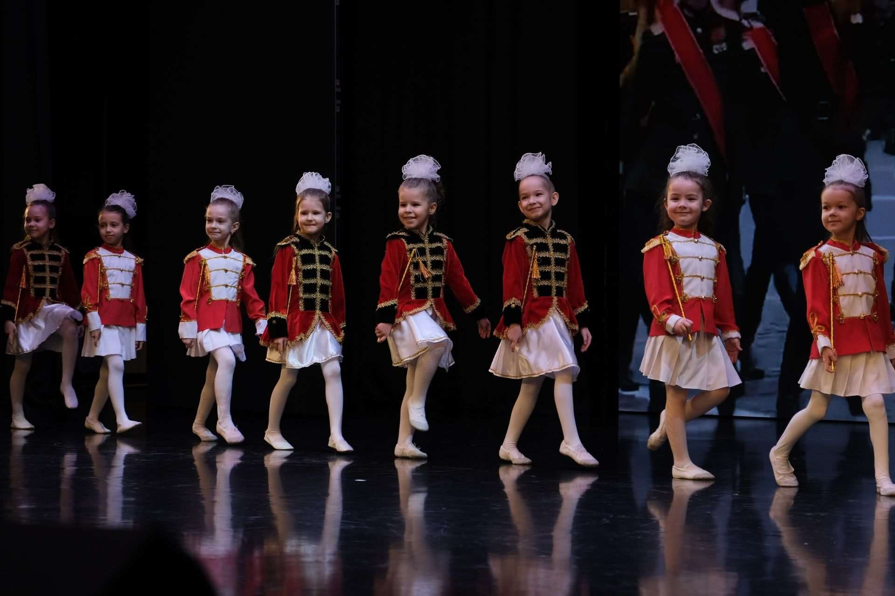
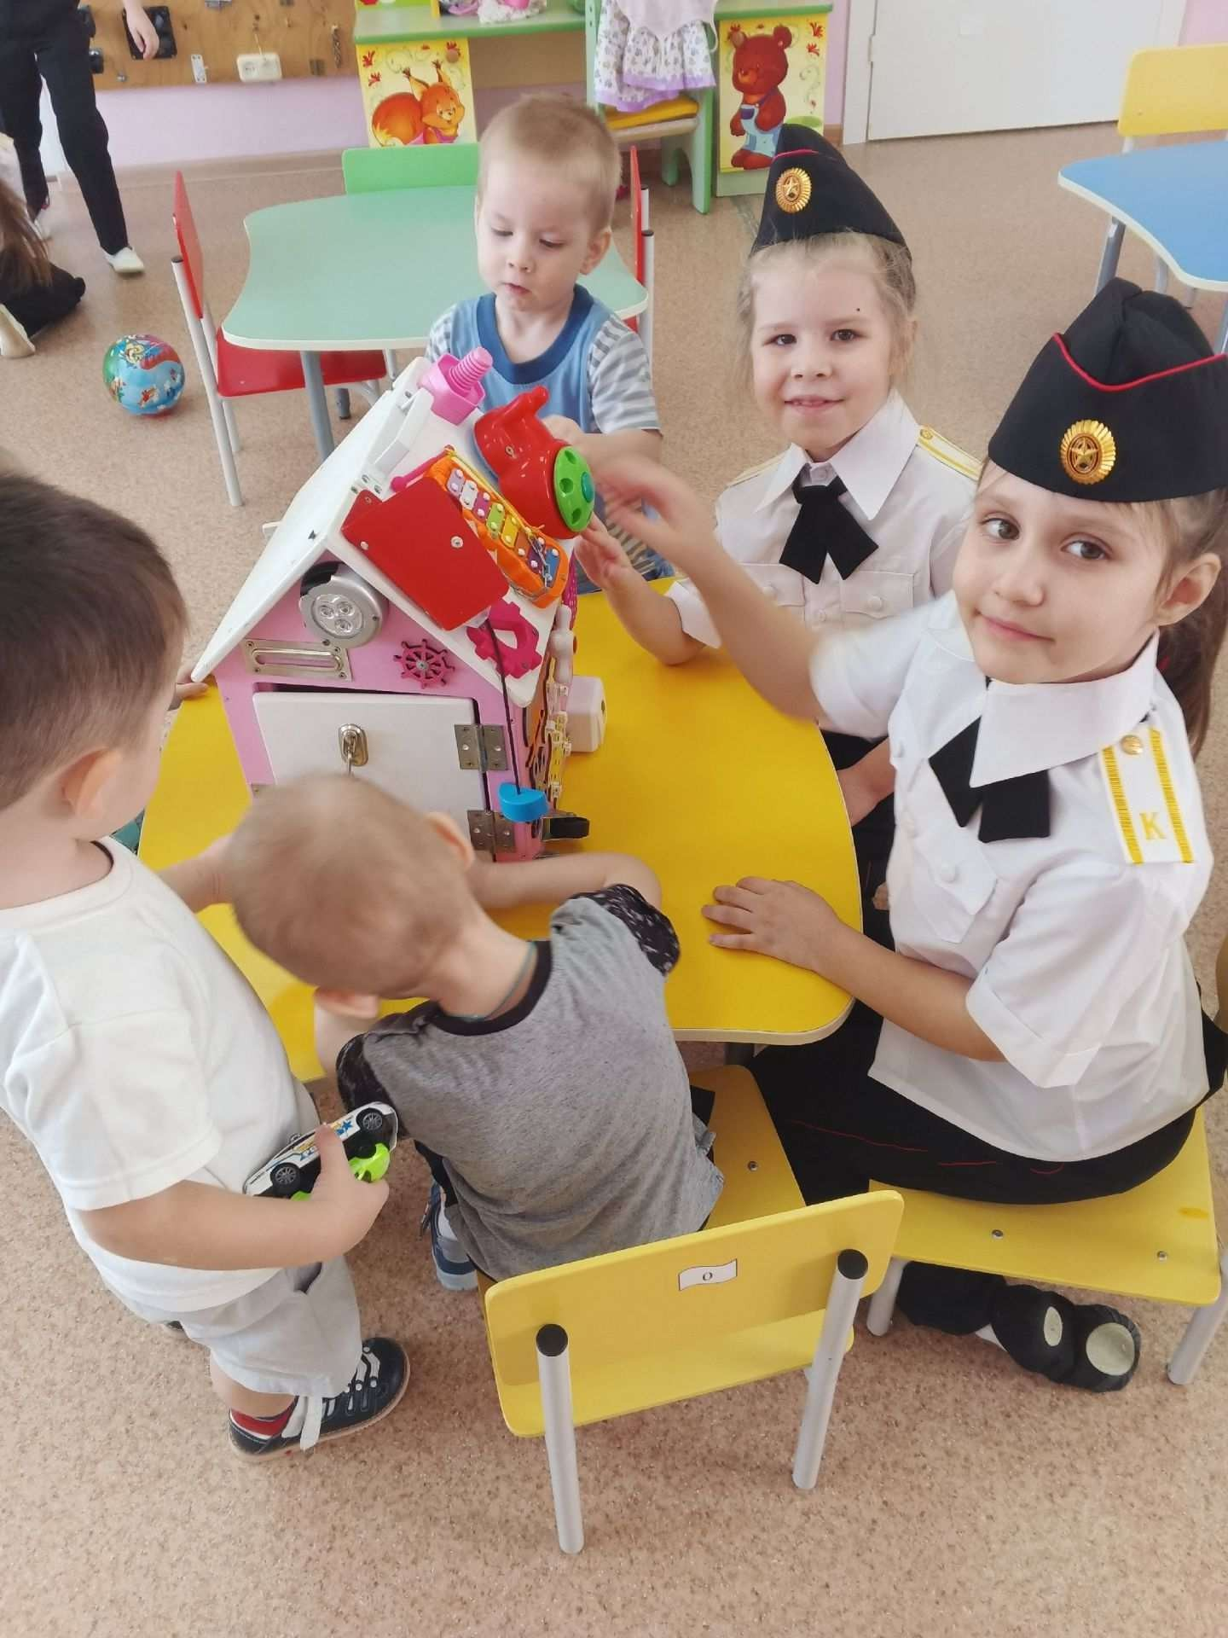
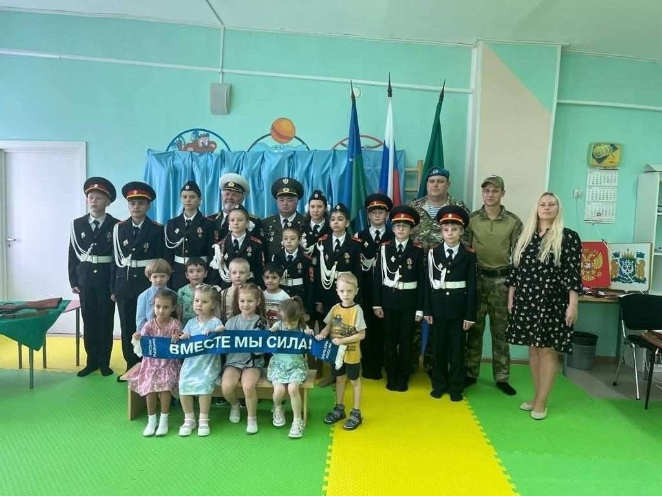
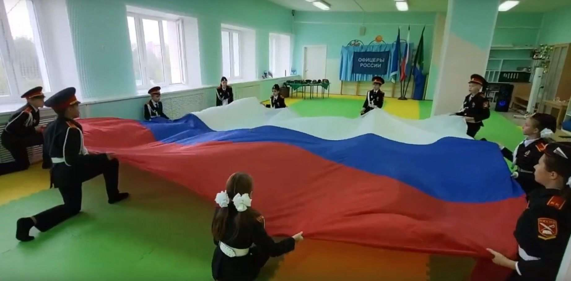
Ключевые направления
гражданско-патриотического воспитания
Создание партнерских отношений с семьями воспитанников
Формирование гражданской позиции
Воспитание уважительного отношения к культуре, языку и обычаям народов
Знание символов государства
5

Slide 4

ОПРЕДЕЛЕНИЕ ЦЕЛЕЙ
РАСПРЕДЕЛЕНИЕ РОЛЕИ
КООРДИНАЦИЯ ДЕИСТВИЙ
СОВМЕСТНОЕ ПРИНЯТИЕ РЕШЕНИЙ
Командная работа педагогов и родителей
Это форма взаимодействия педагогов и родителей для достижения общих целей воспитания и развитие детей путем распределения обязанностей, координации действий и совместного принятия решений.
ИННОВАЦИЯ

Slide 5










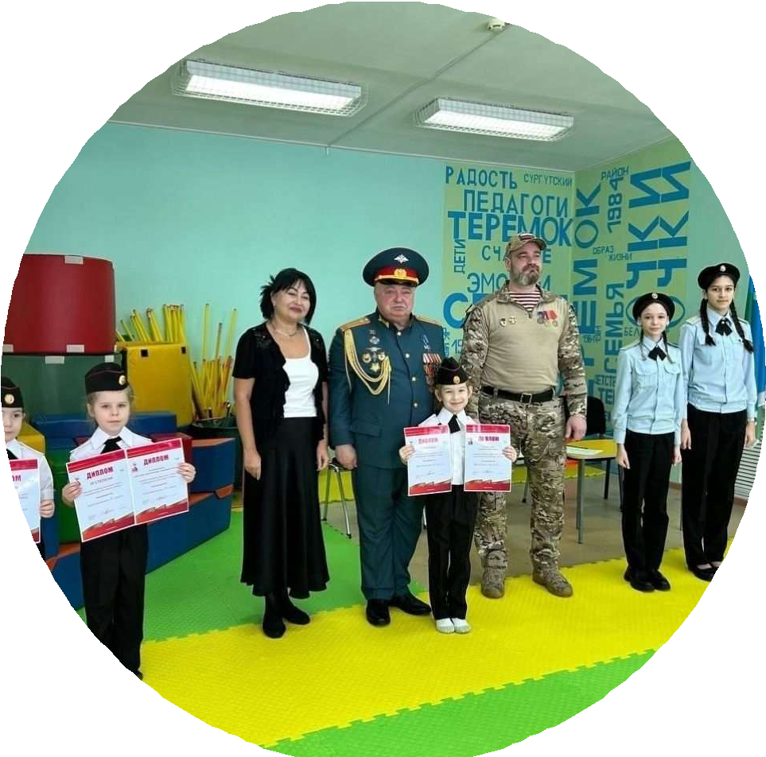
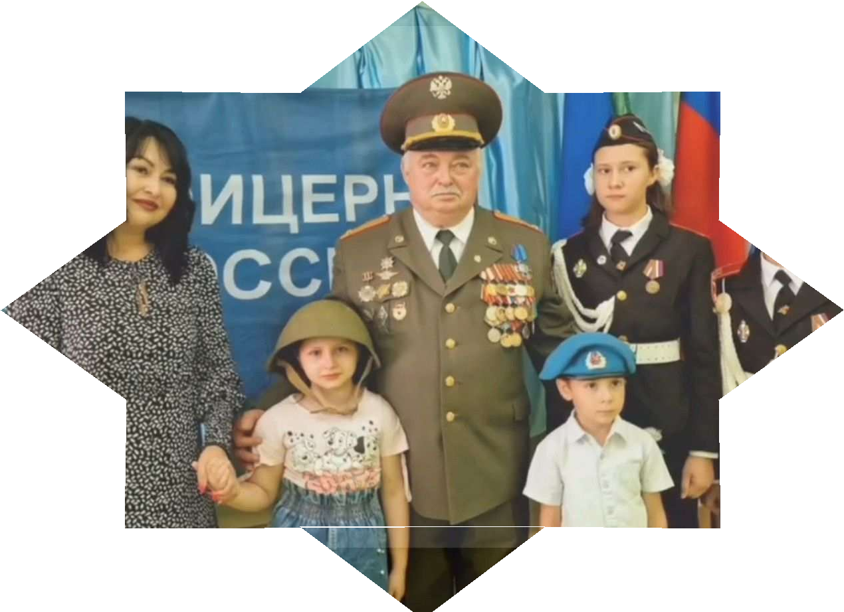
Основные элементы структуры командной работы
Педагоги консультанты
Руководство и администрация
Семья
Детская среда
Общественные объединения

Slide 6
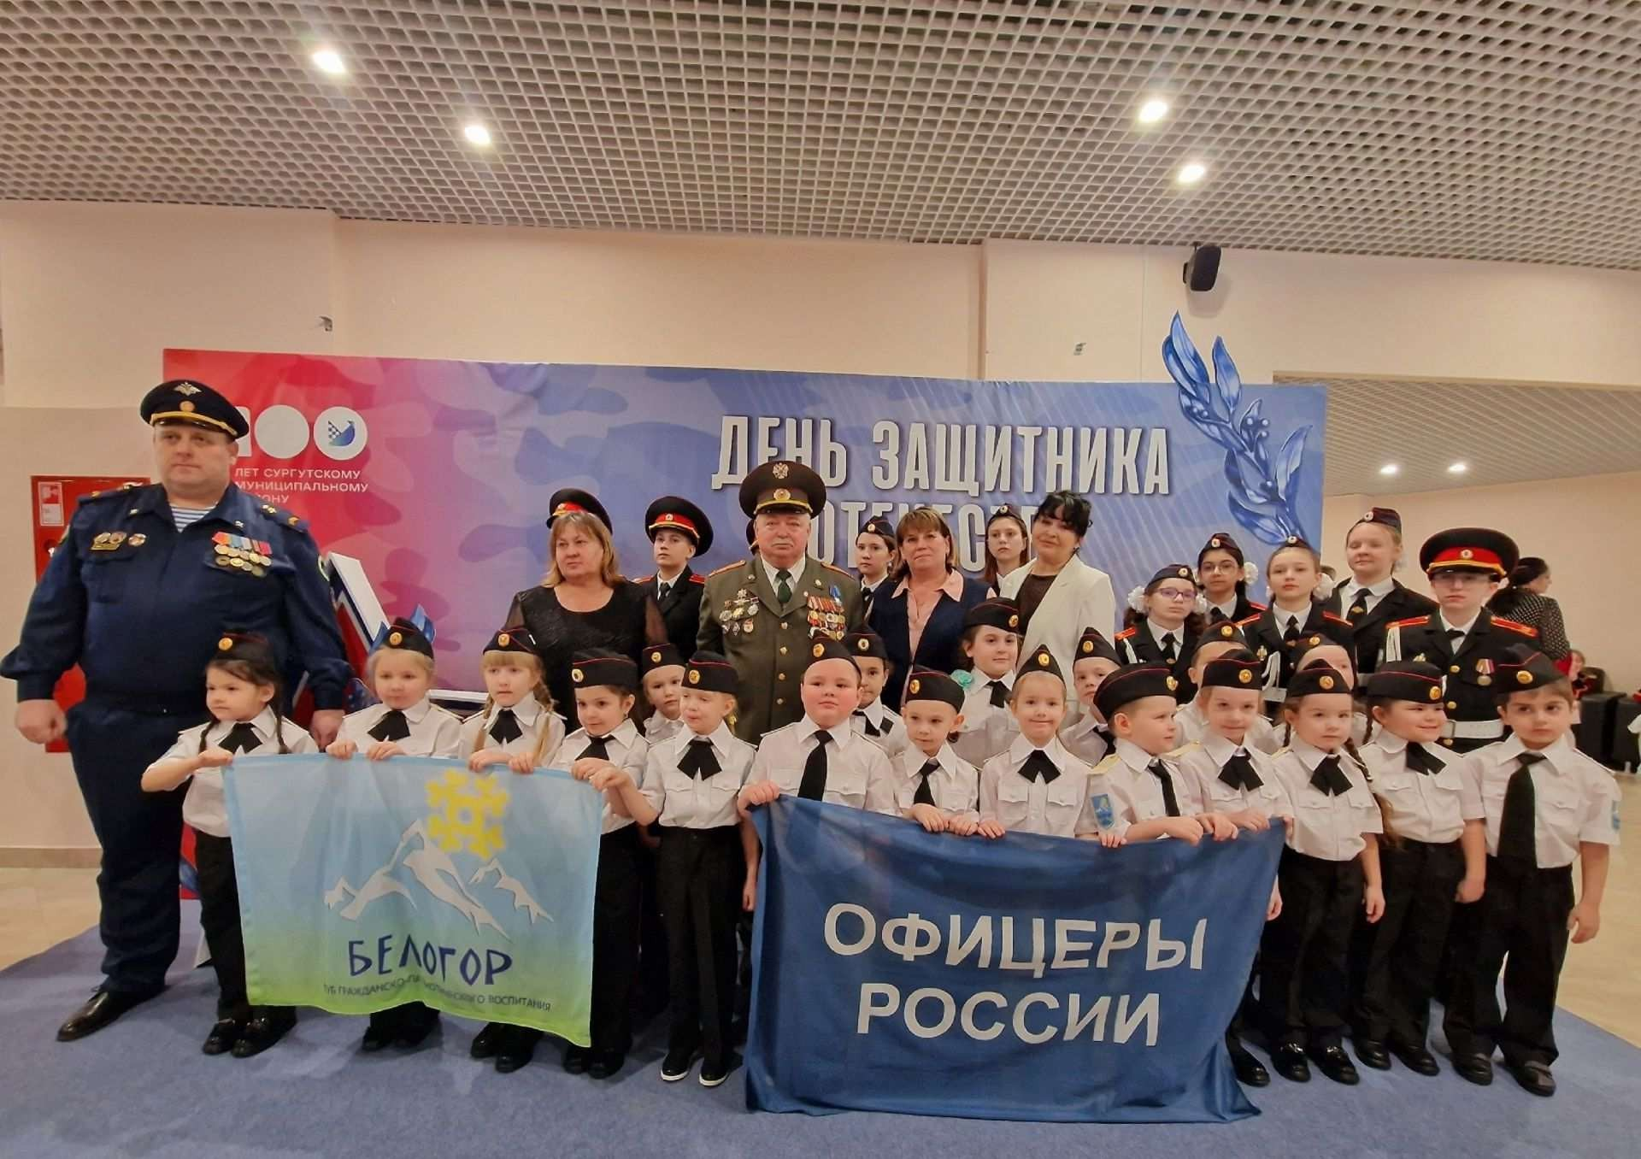
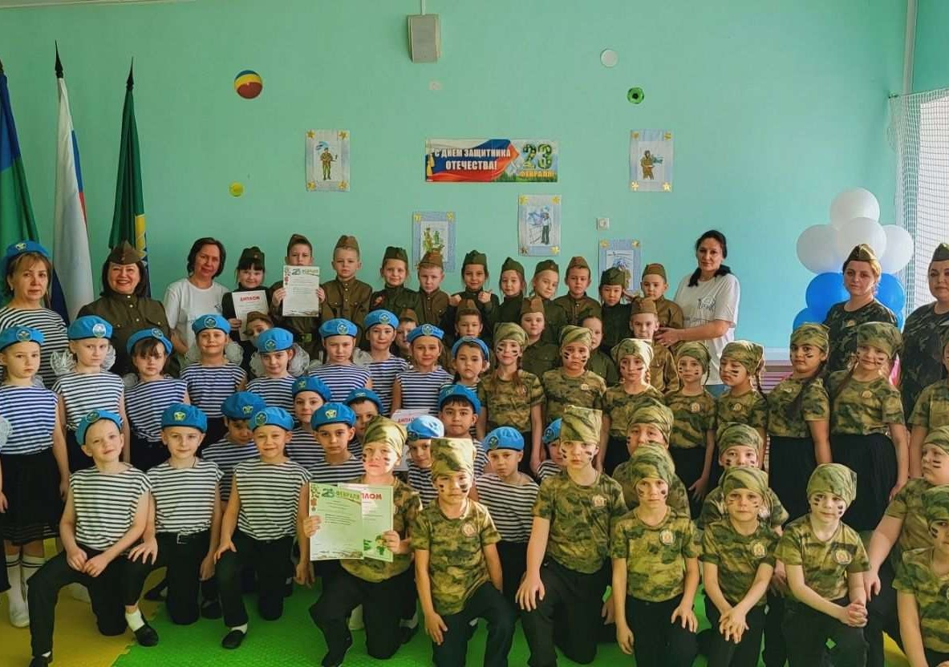
Значимость сотрудничества педагогов и родителей
Эффективные методы совместной работы воспитателей и родителей в кадетских группах позволяют повысить качество учебного процесса, укрепить доверительные отношения между семьей и учреждением, а также сформировать у детей необходимые социальные компетенции и умения.

Slide 7
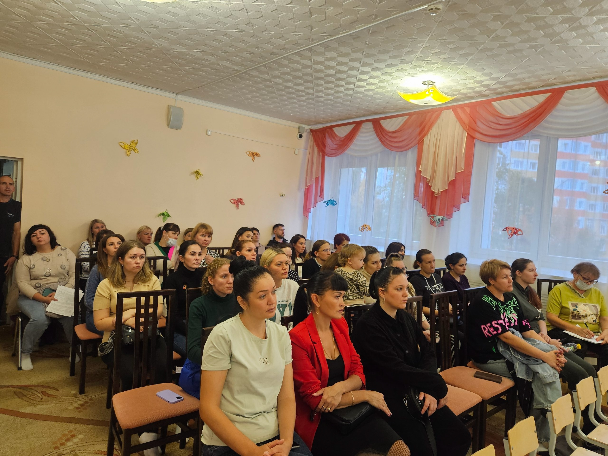
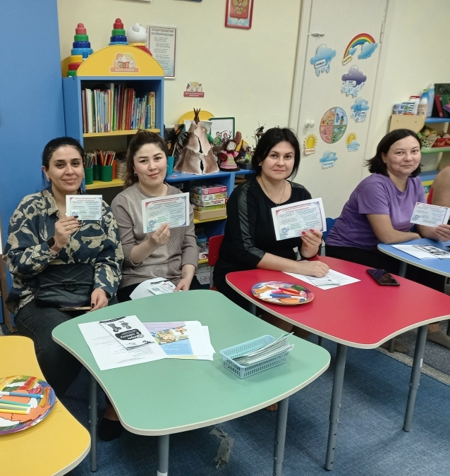
Родительские собрания как фундамент партнерства
Родительские собрания служат площадкой для коллективного обсуждения задач и обмена мнениями, что способствует принятию совместных решений, обеспечивая согласованность воспитательных подходов.
В ходе встреч создается доверительная атмосфера, которая исключает персональные проблемы и концентрируется на успехах всего коллектива кадетов, укрепляя взаимопонимание.
Регулярное проведение собраний поддерживает позитивный настрой, стимулируя родителей и педагогов достигать поставленных общих целей и мотивирует детей на дисциплину и ответственность.

Slide 8



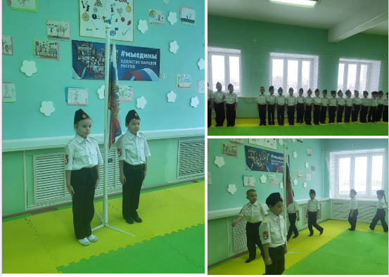
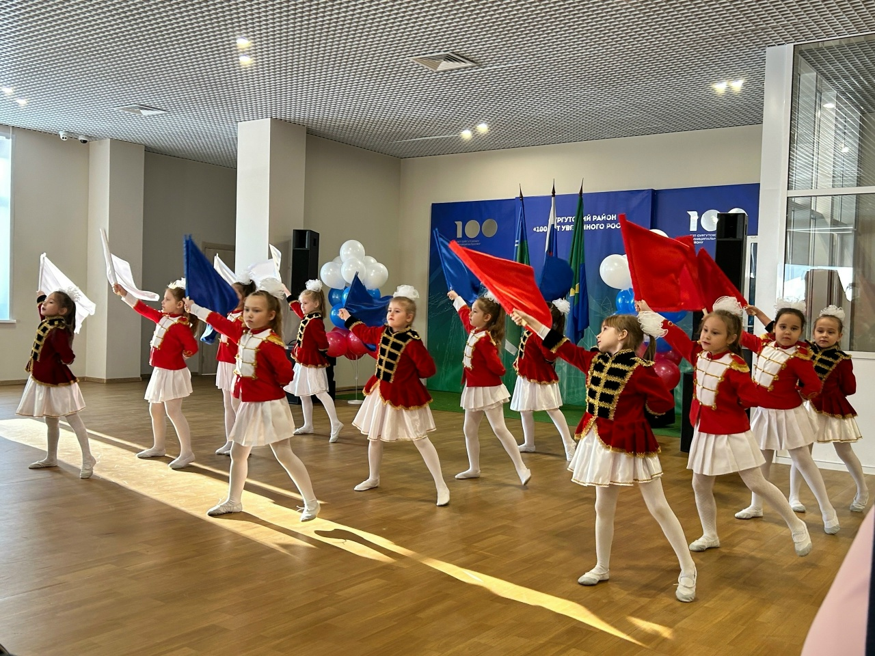
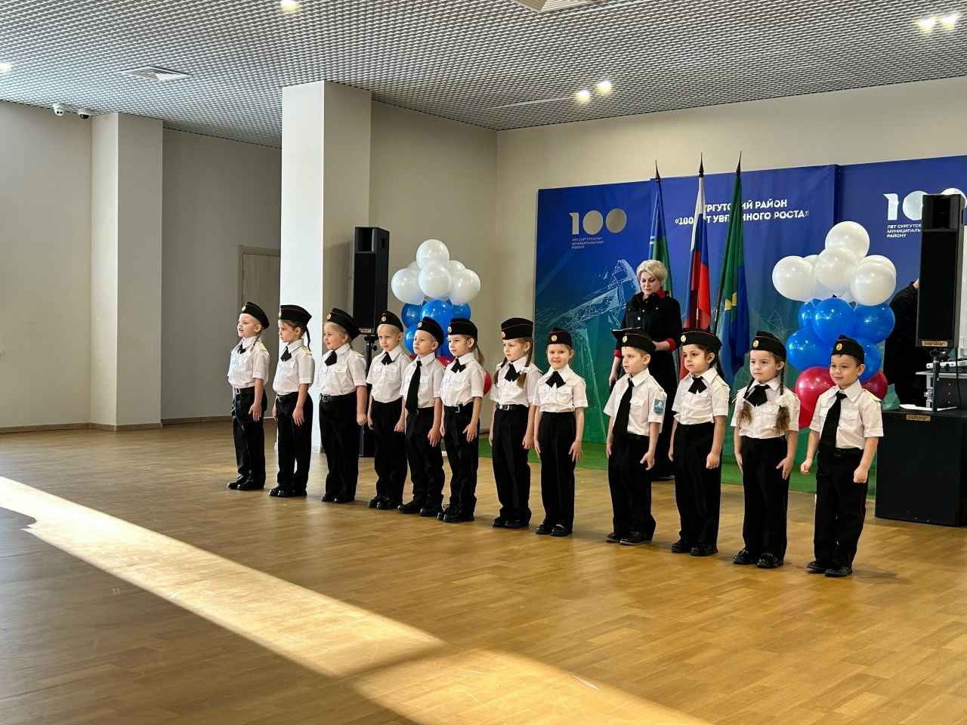
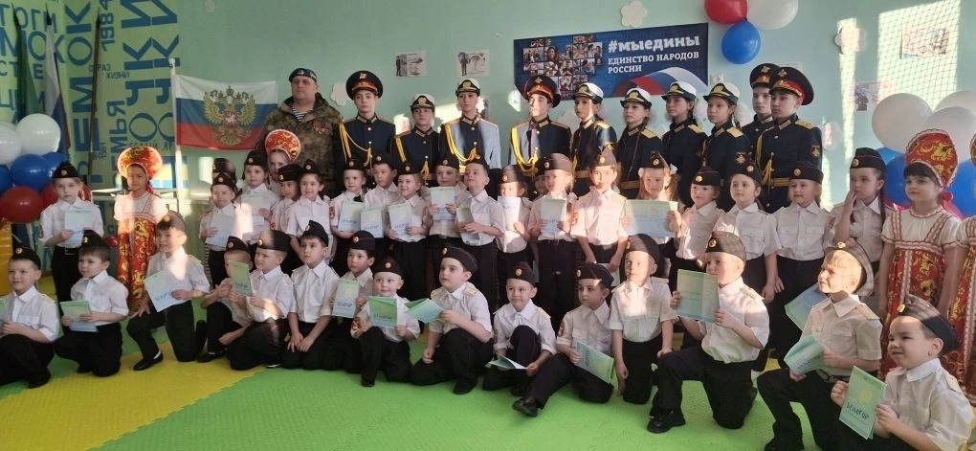
Совместные мероприятия: объединяющая сила
Проведение праздников, творческих и спортивных конкурсов создает условия для объединения детей, родителей и педагогов, усиливая чувство коллективной ответственности и сплоченности.
Активное участие в культурных и патриотических событиях формирует глубокий интерес и уважение к истории и традициям, укрепляя семейные и гражданские ценности.

Slide 9


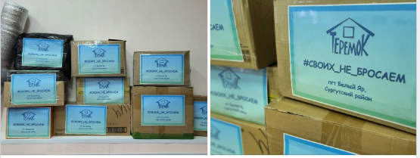
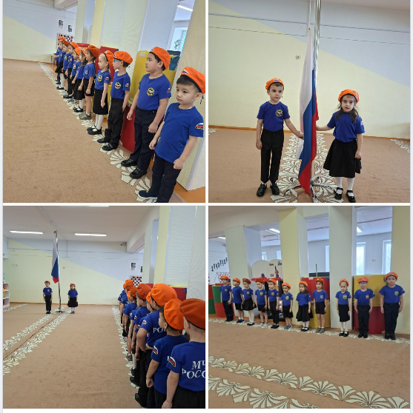
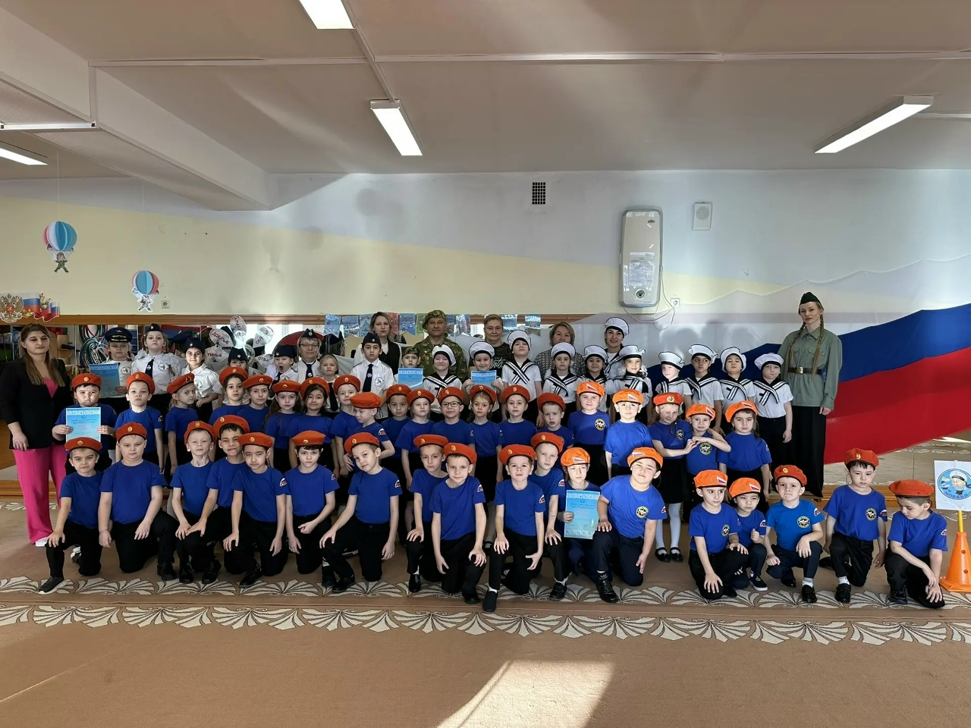
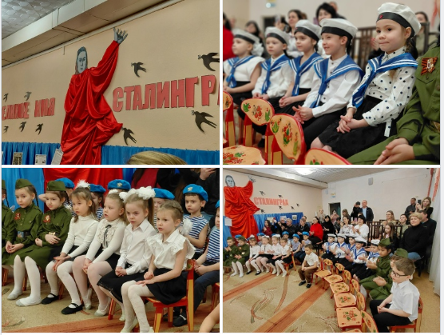
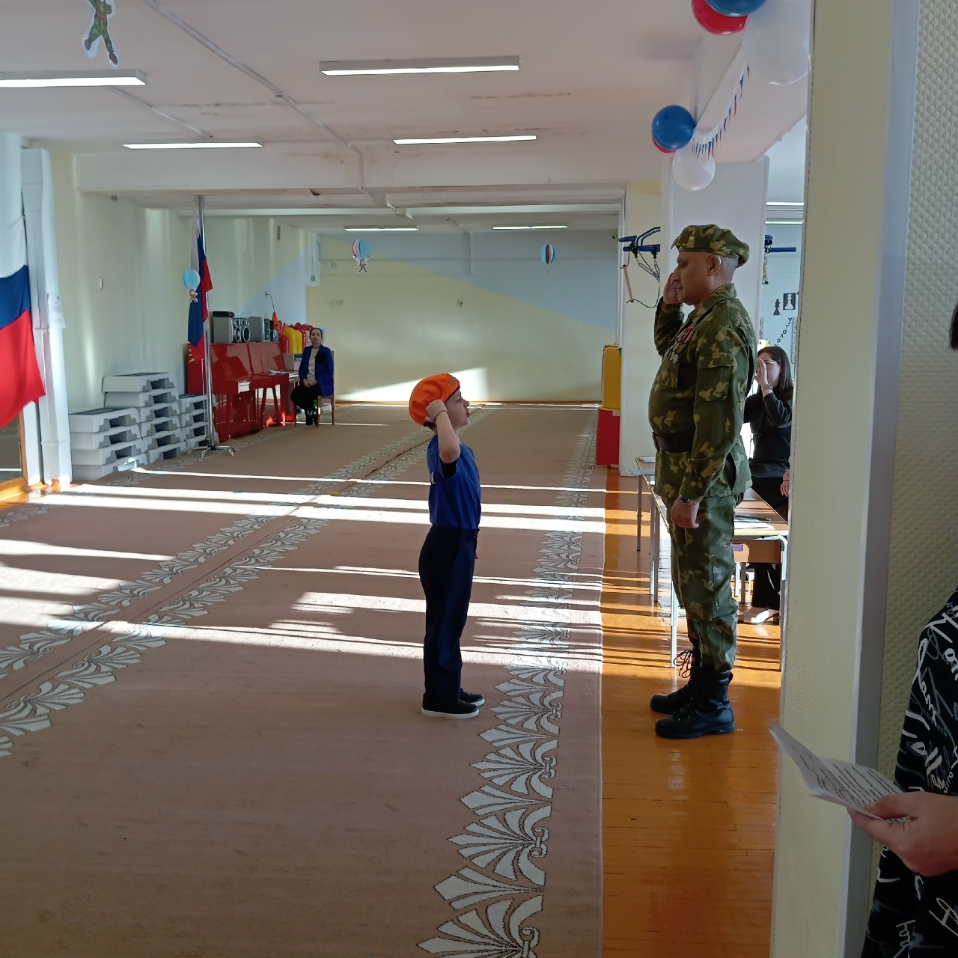

Slide 10
Проектная и творческая деятельность: ключевые инициативы
Патриотическая неделя
Экскурсия в музей Романовых
Участие в акциях
Всероссийский конкурс патриотических проектов
Организация тематических мероприятий, спортивных состязаний и выставок, посвященных истории Родины.
Познавательный визит, расширяющий представления воспитанников о национальном наследии.
Памятные мероприятия, объединяющее детей и семью.
Получение призовых мест, подтверждающих творческие достижения воспитанников.

Slide 11


Информационное сопровождение в цифровом формате
Обмен новостями и поддержка через мессенджеры
Регулярное информирование проводится через родительские чаты и мессенджеры, обеспечивая оперативный обмен важными событиями и предупреждениями, что повышает прозрачность и взаимопонимание.
Вовлечение родителей в образовательный процесс
Активное использование социальных сетей способствует вовлечению семей в образовательные мероприятия, стимулируя инициативу родителей и поддерживая их заинтересованность в воспитании.

Slide 12
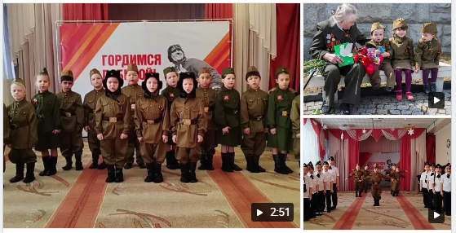
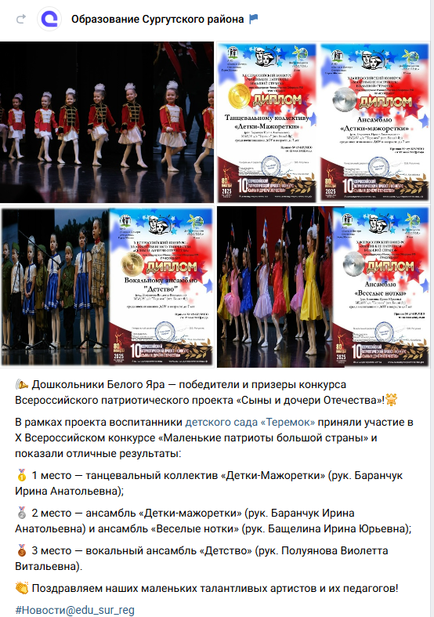
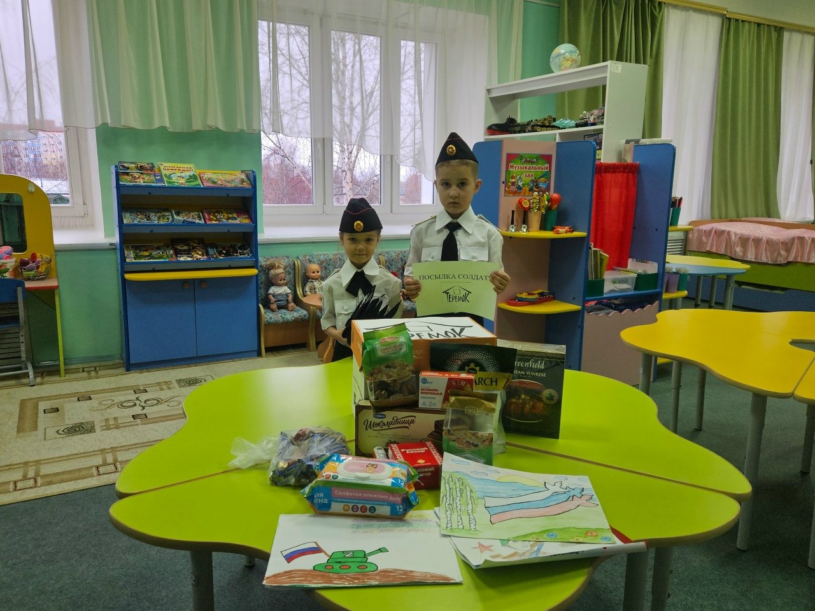
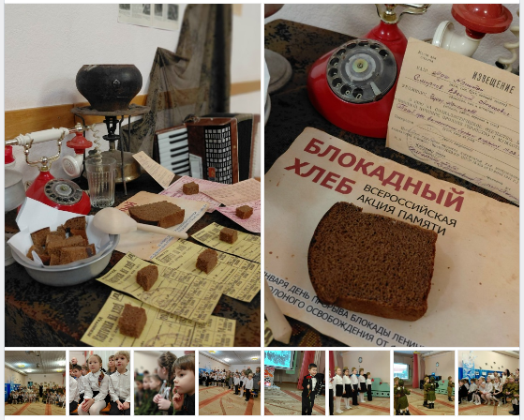
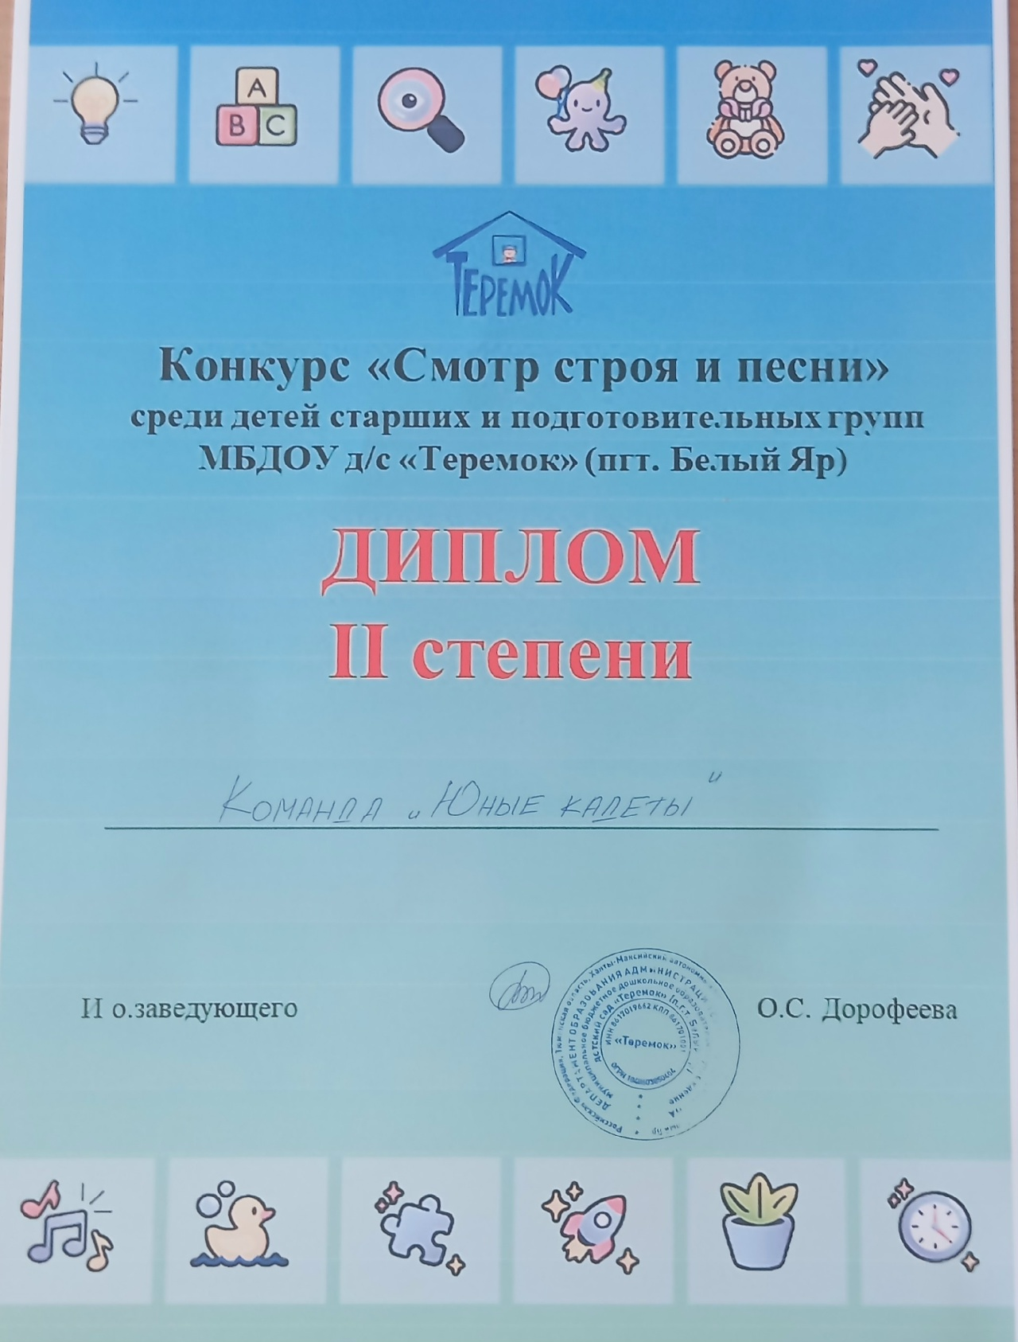
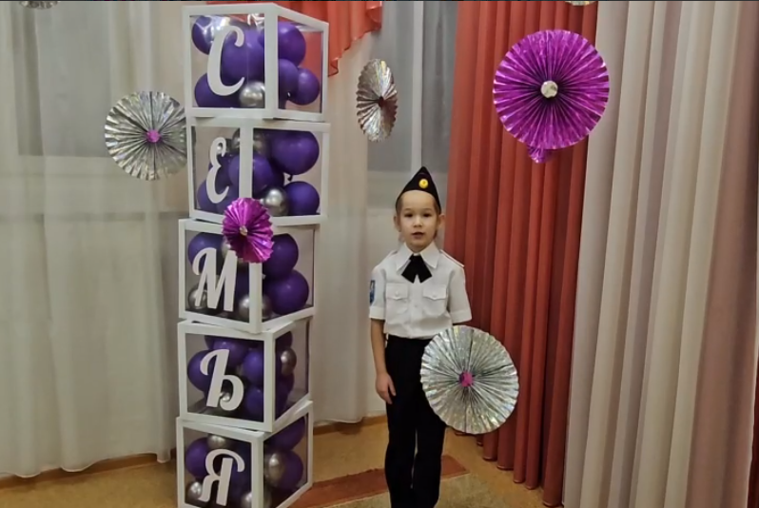

Slide 13
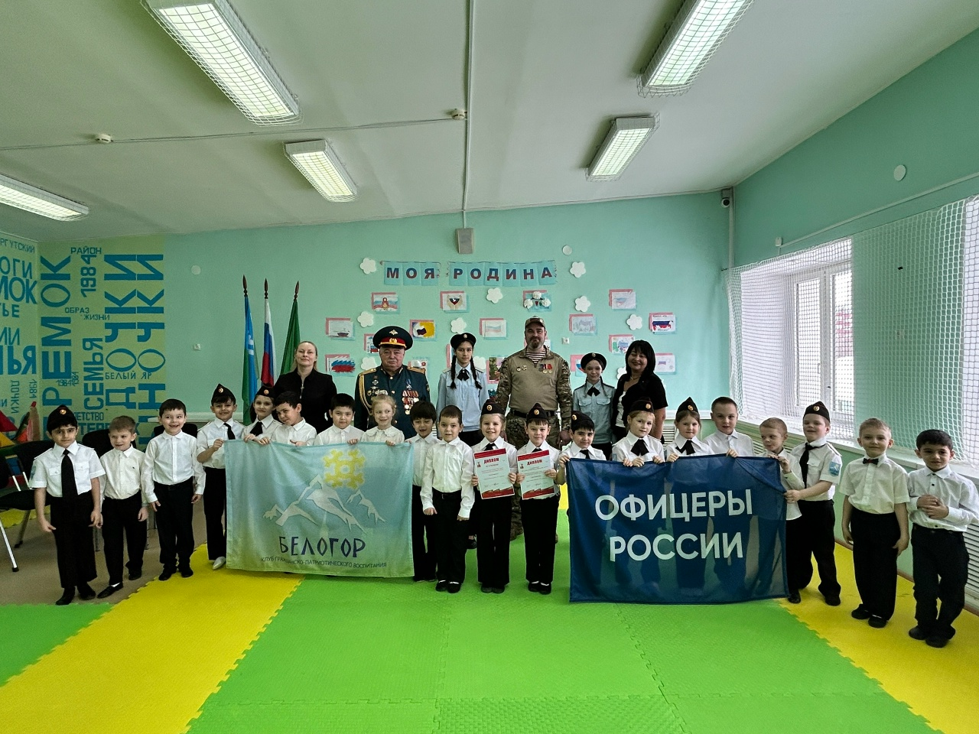
Партнерство как ключ к успешному кадетскому воспитанию
Надежное сотрудничество семьи и детского сада формирует патриотичных и дисциплинированных кадетов, поэтому важно развивать новые формы диалога и поддерживать взаимное уважение.

